Slide 1
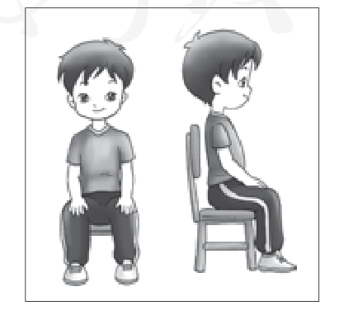
一年级 体育与健康 人教版小学体育与健康 全一册
坐立行我最美
坐得稳，站得自然
走路看前方，注意周围
练习舒适、有精神的姿势
Notes:
今天学习坐、立、行。我们看教材插图，练习坐得稳、站得自然、走路注意前方。每个人的身体情况不同，以舒适和安全为前提。
教材来源：E:\小学教材_统编人教版\体育与健康_人教版\义务教育教科书·体育与健康 1至2年级全一册.pdf
PDF页码：39

Slide 2
一年级 体育与健康 人教版小学体育与健康 全一册
坐如钟：稳稳地坐
坐在合适的椅子上
双脚有支撑，肩膀放松
桌椅高度不合适，请成人帮助
Notes:
我的脚碰不到地，必须踮着脚坐吗？
不用硬撑。请老师或家长帮助调整桌椅，必要时提供合适的脚下支撑。坐得稳定、舒适，双肩自然放松。
教材来源：E:\小学教材_统编人教版\体育与健康_人教版\义务教育教科书·体育与健康 1至2年级全一册.pdf
PDF页码：39

Slide 3
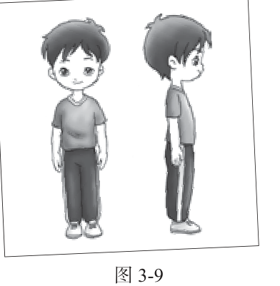
一年级 体育与健康 人教版小学体育与健康 全一册
立如松：自然站立
头摆正，眼看前方
双肩放平，自然呼吸
不刻意憋气或过度挺腰
Notes:
看教材的站姿图：头摆正，眼看前方，肩膀自然放平。站得有精神，并不等于把身体绷得越紧越好。保持自然呼吸。
教材来源：E:\小学教材_统编人教版\体育与健康_人教版\义务教育教科书·体育与健康 1至2年级全一册.pdf
PDF页码：40

Slide 4
一年级 体育与健康 人教版小学体育与健康 全一册
想一想：行如风是什么？
A：在走廊里越跑越快
B：步子自然，留意前方和同伴
哪一种更合适？说说原因
可以暂停视频，想好再继续。
Notes:
行如风，是不是要像风一样跑得特别快？
请比较这两个选项。想想这是在学习日常走路姿势，还是在比赛速度。暂停视频说说你的选择。
教材来源：E:\小学教材_统编人教版\体育与健康_人教版\义务教育教科书·体育与健康 1至2年级全一册.pdf
PDF页码：[39, 40]

Slide 5
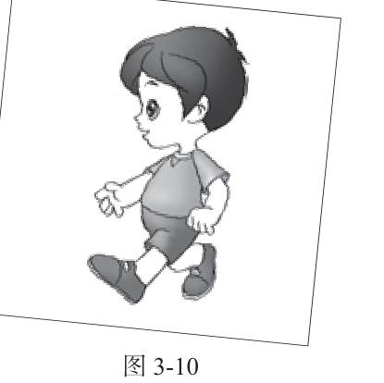
一年级 体育与健康 人教版小学体育与健康 全一册
答案：自然走，注意周围
选择 B
步子自然，两臂自然摆动
通道里不追逐、不推挤
Notes:
选择B。行如风强调走路轻快、自然，不是在人多的走廊里飞跑。看清前方，给其他人留出空间。
我可以在老师安排的地方，慢慢练几步。
教材来源：E:\小学教材_统编人教版\体育与健康_人教版\义务教育教科书·体育与健康 1至2年级全一册.pdf
PDF页码：40

Slide 6
一年级 体育与健康 人教版小学体育与健康 全一册
姿势也需要适时调整
久坐学习中安排活动间歇
感到不舒服，及时告诉成人
不替同伴强行扳动身体
Notes:
学习时不需要一直僵坐。按课堂安排适时起身活动。如果某个姿势让你疼痛或不舒服，停下来告诉老师或家长。不要替同伴用力扳身体。
教材来源：E:\小学教材_统编人教版\体育与健康_人教版\义务教育教科书·体育与健康 1至2年级全一册.pdf
PDF页码：[39, 40]

Slide 7
一年级 体育与健康 人教版小学体育与健康 全一册
小练习与自检
检查坐姿：稳不稳，舒服吗？
观察站姿：肩膀是否自然？
练习走路：是否留意周围？
Notes:
请在成人指导下，分别检查坐、站、走的一个小细节。重点是稳定、自然和安全，不用和别人比谁的身体更直。
教材来源：E:\小学教材_统编人教版\体育与健康_人教版\义务教育教科书·体育与健康 1至2年级全一册.pdf
PDF页码：[39, 40]

